Slide 1
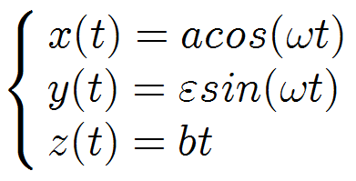
CINEMATICA EN 3D
HELICE CIRCULAR
SALIR

Slide 2
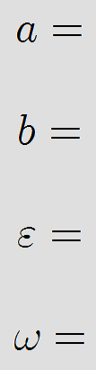
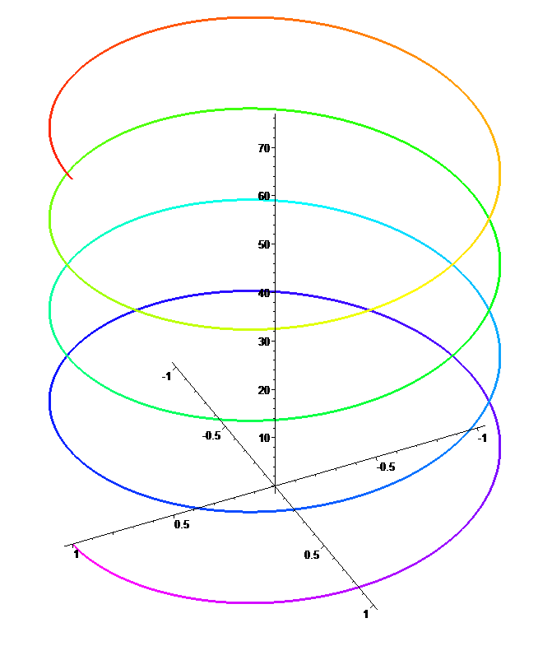
GRAFICO
CALCULAR
VOLVER
SALIR

Slide 3
POSICION
VELOCIDAD
VELCIDAD MEDIA
ACELERACION
ACELERACION MEDIA
RADIO DE CURVATURA
CENTRO DE CURVATURA
RADIO DE TORSION
ETC
VOLVER
MENU PRINCPAL
SALIR

